Slide 1




ỦY BAN NHÂN DÂN QUẬN LONG BIÊN
TRƯỜNG TIỂU HỌC ĐÔ THỊ VIỆT HƯNG
BÀI GIẢNG ĐIỆN TỬ
KHỐI 3
MÔN: TN&XH

Slide 2

KHỞI ĐỘNG
TRÒ CHƠI: HỘP QUÀ MAY MẮN
Luật chơi: Có 4 hộp quà trên màn hình. Sau mỗi hộp quà là một câu hỏi và các phần thưởng thú vị. Các con hãy trả lời hoặc chọn đúng hộp quà may mắn để nhận thưởng nhé!

Slide 3

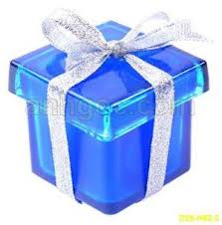


HỘP QUÀ MAY MẮN

Slide 4
PHẦN THƯỞNG CỦA CON LÀ MỘT TRÀNG PHÁO TAY!

Slide 5
Vì sao ban ngày không cần đèn mà ta vẫn nhìn thấy mọi vật?
Vào ban ngày, khi không cần đèn, chúng ta vẫn nhìn thấy mọi vật là nhờ có mặt trời.

Slide 6
CON ĐƯỢC NHẬN MỘT MÓN QUÀ !

Slide 7
Con hãy nêu vai trò của mặt trời đối với con người, động vật, thực vật ?
Mặt trời vừa chiếu sáng vừa toả nhiệt. Nhờ có mặt trời, cây cỏ xanh tươi, con người và động vật khoẻ mạnh.
CON ĐƯỢC NHẬN MỘT MÓN QUÀ !

Slide 9
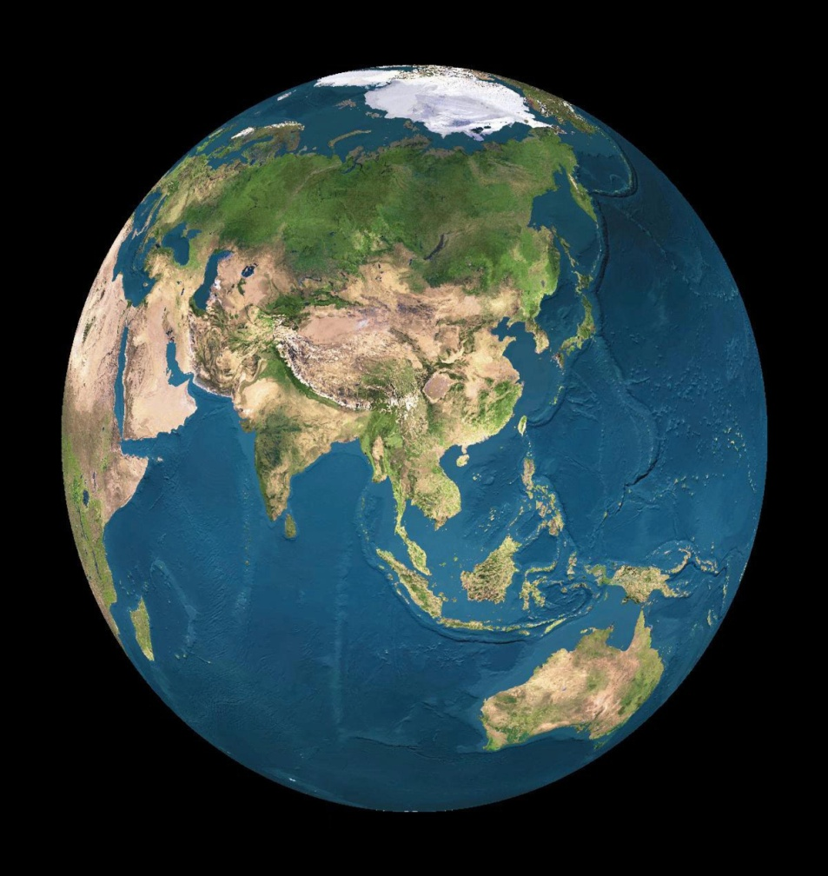
- Theo em, Trái Đất có dạng hình gì?
Trái Đất có dạng hình cầu và hơi dẹt ở hai đầu.

Slide 10
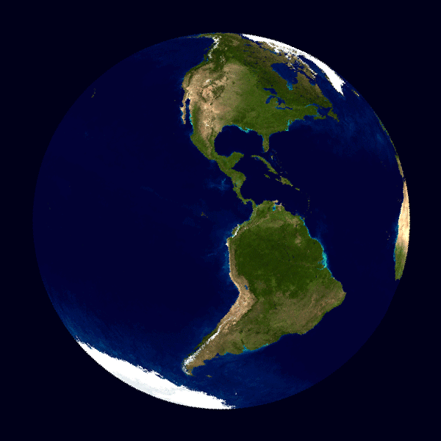

Slide 11
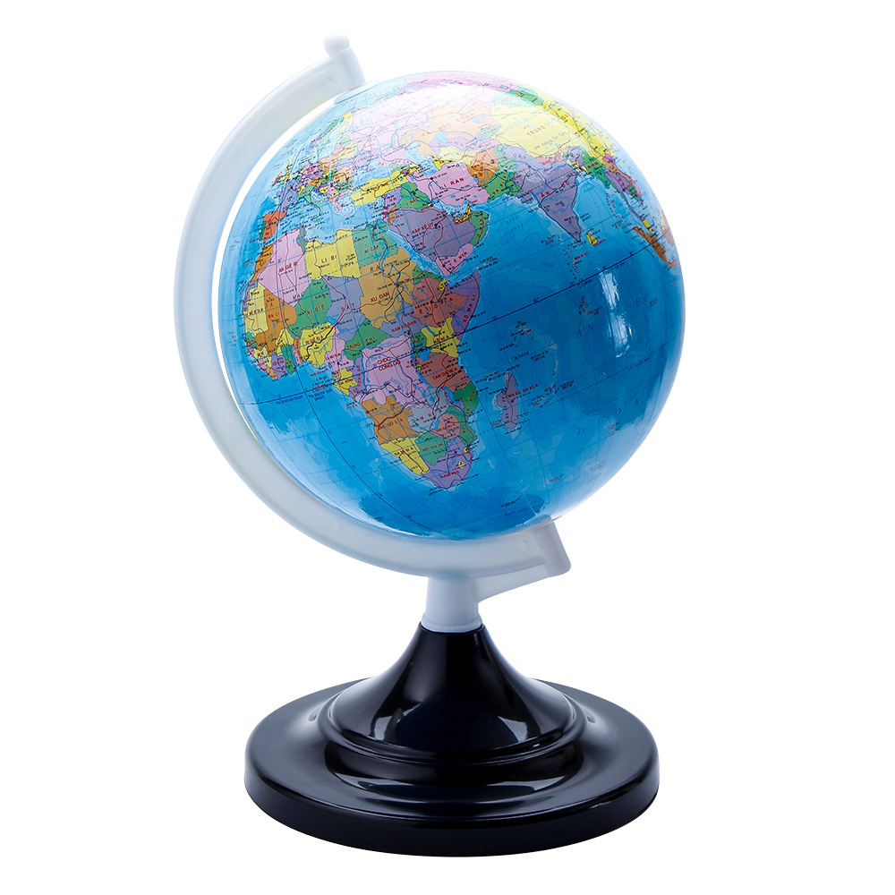
Quả địa cầu gồm những bộ phận nào?
Quả địa cầu là mô hình thu nhỏ của Trái Đất.

Slide 12
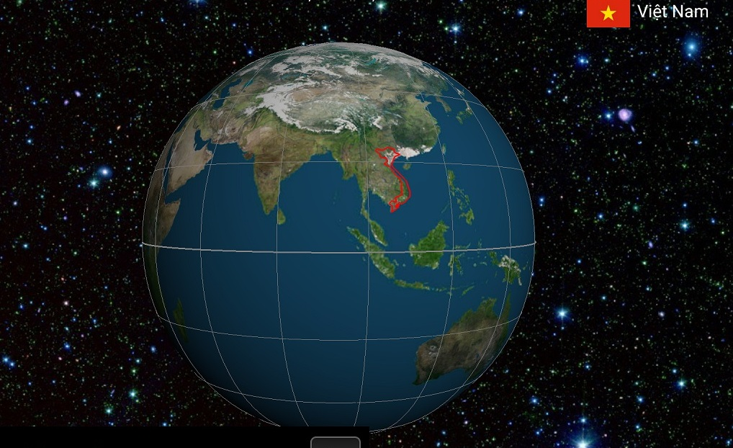

Slide 13
- Em có nhận xét gì về kích thước của Trái Đất ?

Slide 14
Trái Đất rất lớn và có dạng hình cầu.

Slide 15
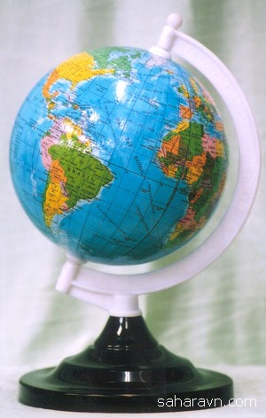
Thảo luận nhóm 6
Quan sát hình trong SGK và chỉ trên quả địa cầu:
- Vị trí: cực Bắc, cực Nam, xích đạo, Bắc bán cầu, Nam bán cầu trên quả địa cầu.
- Đặt quả địa cầu trên bàn, trục của quả địa cầu nghiêng hay thẳng đứng so với mặt bàn?
- Em có nhận gì về màu sắc trên bề mặt quả địa cầu?

Slide 16
Quả địa cầu là mô hình thu nhỏ của Trái Đất. Nó giúp ta hình dung được hình dạng, độ nghiêng và bề mặt Trái Đất.

Slide 17

Trái Đất không có giá đỡ và không có trục xuyên qua, Trái Đất nằm lơ lửng trong không gian.
- Hãy quan sát và rút ra những điểm khác nhau giữa quả địa cầu và Trái Đất?

Slide 18

Trò chơi
Rung Chuông Vàng
Chọn A, hoặc B, hoặc C

Slide 19
1
2
3
4
5
6
7
8
9
10
HẾT GIỜ
A. Cực Nam
B. Cực Bắc
C. Xích đạo
Mũi tên chỉ vào vị trí nào trên Quả địa cầu ?

Slide 20
HẾT GIỜ
1
2
3
4
5
6
7
8
9
10
A. Bắc bán cầu
B. Nam bán cầu
C. Xích đạo
Mũi tên chỉ vào vị trí nào trên Quả địa cầu ?

Slide 21
HẾT GIỜ
1
2
3
4
5
6
7
8
9
10
A. Nam bán cầu
B. Bắc bán cầu
C. Cực Nam
Mũi tên chỉ vào vị trí nào trên Quả địa cầu ?

Slide 22
HẾT GIỜ
1
2
3
4
5
6
7
8
9
10
A. Cực Bắc
B. Nam bán cầu
C. Bắc bán cầu
Mũi tên chỉ vào vị trí nào trên
Quả địa cầu ?

Slide 23
HẾT GIỜ
1
2
3
4
5
6
7
8
9
10
A. Cực Nam
B. Nam bán cầu
C. Xích đạo
Mũi tên chỉ vào vị trí nào trên Quả địa cầu ?

Slide 24
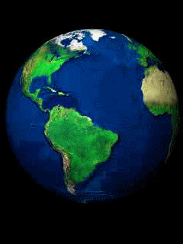

- Trái Đất rất lớn và có hình cầu.
- Quả địa cầu là mô hình thu nhỏ của Trái Đất. Nó giúp ta hình dung được hình dạng, độ nghiêng và bề mặt Trái Đất.

Slide 25
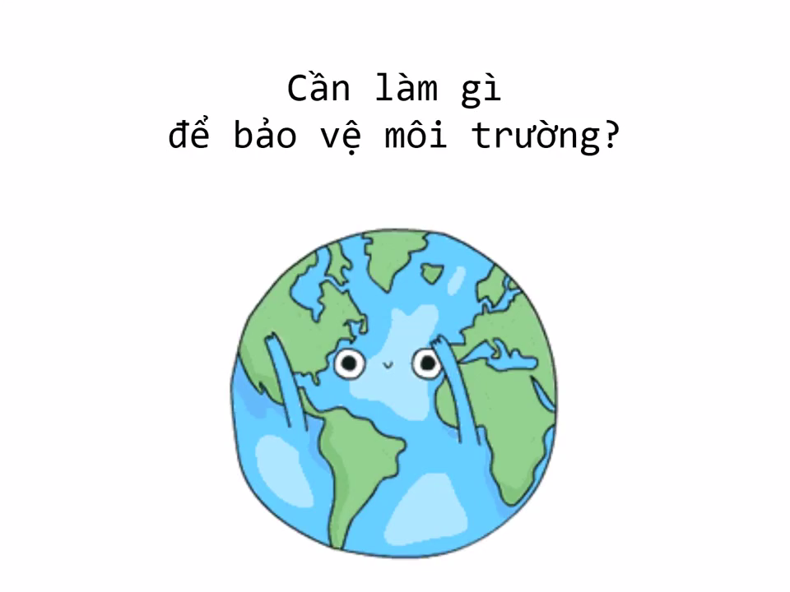

Slide 26


Slide 27

CẢM ƠN CÁC THẦY CÔ GIÁO
ĐẾN DỰ GIỜ TIẾT TNXH

